Slide 1
Marktverkenning
Begrippen
Doelgroepanalyse
SDP model
IBS Thema
De nieuwe economie
Marktverkenning
Financiën
Projectmanagement
De verborgen impact
Ondernemen
IBS Toetsing
Kennistoets
Ondernemingsplan
Vlog
Week 1 | Week 2 | Week 3 | Week 4 | Week 5 | Week 6 | Vakantie | Week 7 | Week 8 | Week 9 | Week 10

Slide 2
Vorige week
Je wilt onderzoeken/ weten wie:
Doelgroepsanalyse
Marktanalyse
Jouw producten/ diensten gaan kopen
Vergelijkbare producten verkopen

Slide 3
Vorige week
Doelgroepsanalyse
Jouw producten/ diensten gaan kopen
Segmenteren van de markt op basis van:
Demografische kenmerken
Psychografische kenmerken
Geografische kenmerken

Slide 4
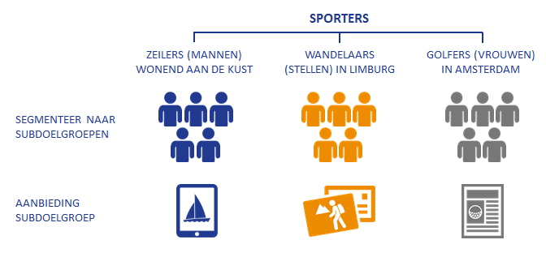
Vorige week
Doelgroepsanalyse
Jouw producten/ diensten gaan kopen
Segmenteren van de markt op basis van:
Demografische kenmerken
Psychografische kenmerken
Geografische kenmerken

Slide 5
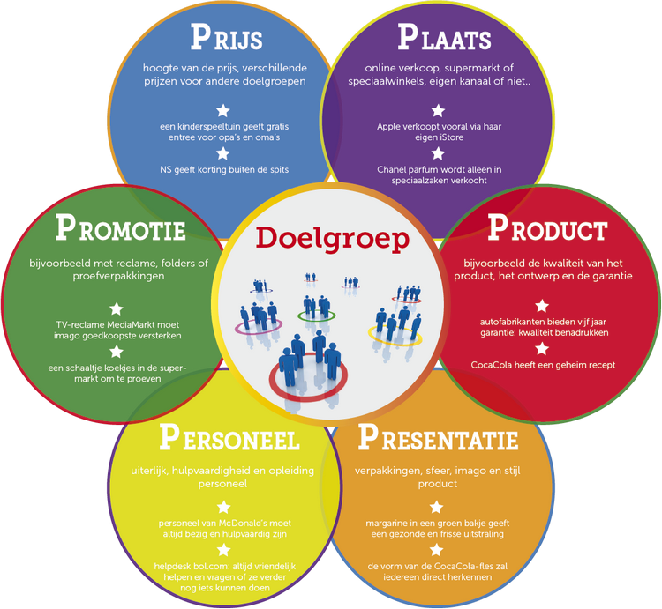
Vorige week
Marketingmix
Hèt ‘recept’ dat bepaalt of een onderneming succes heeft of niet.

Slide 6
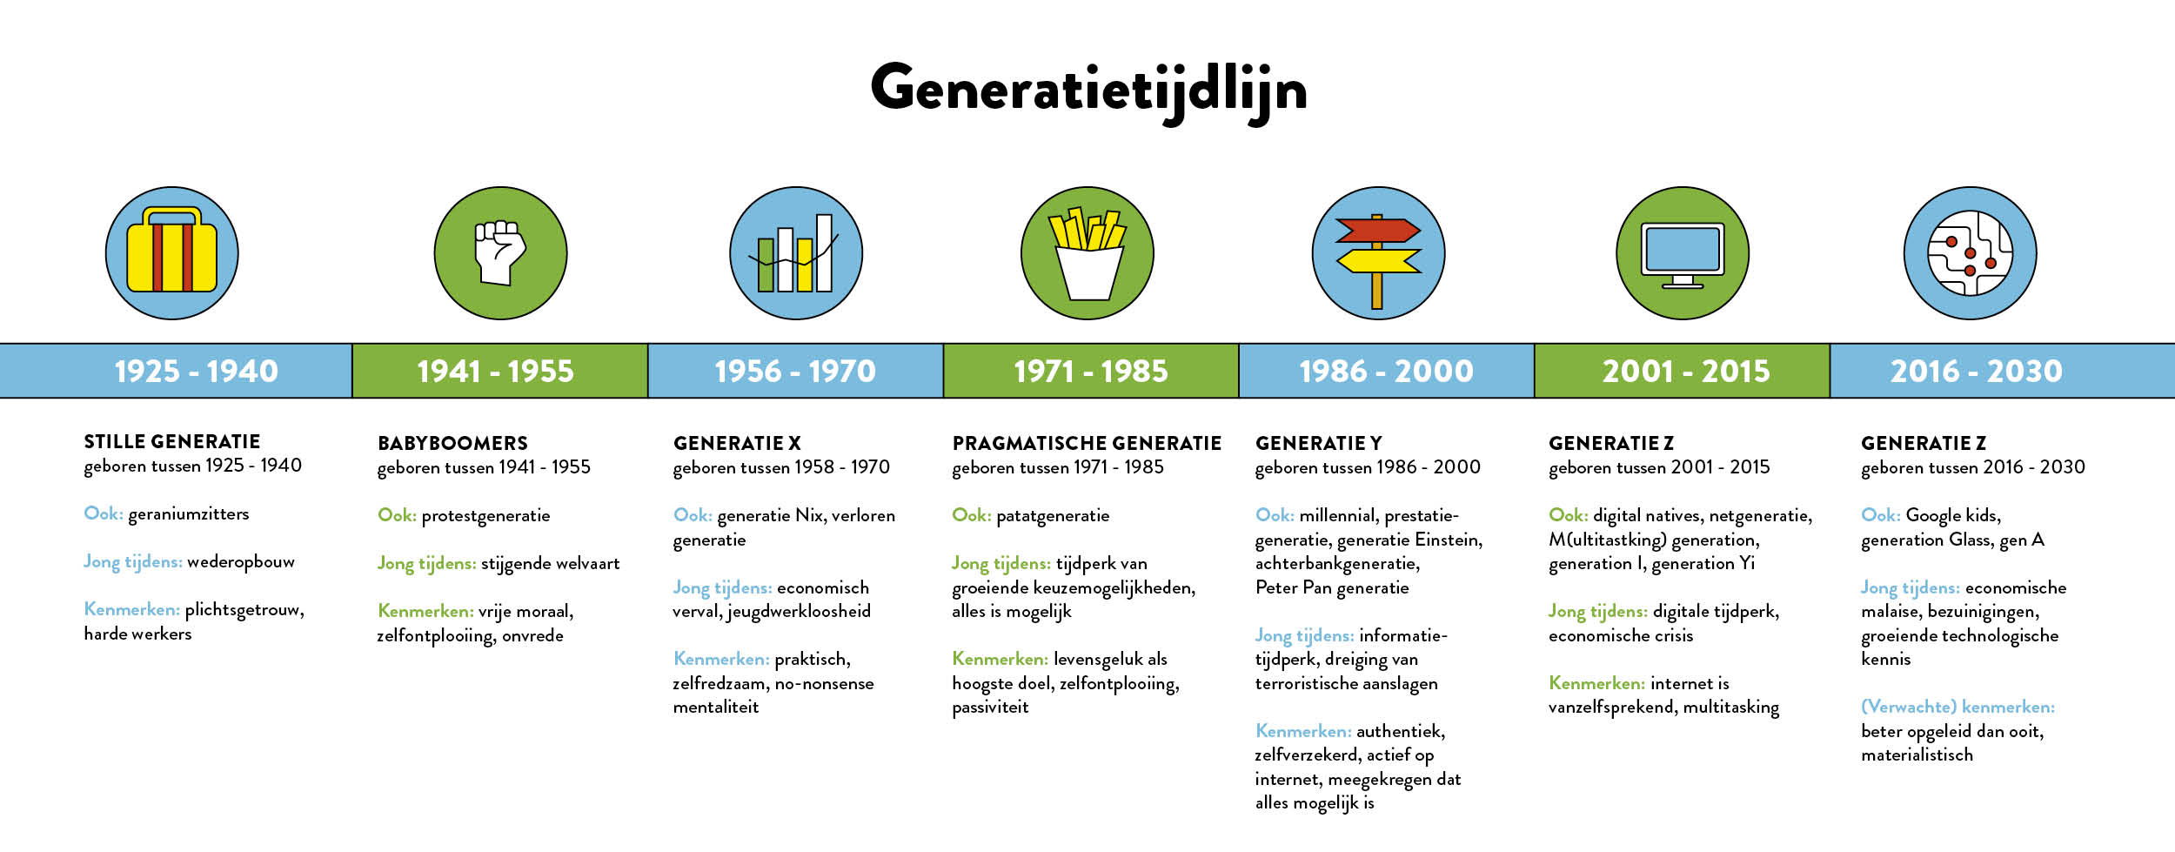
Marketingmix

Slide 7
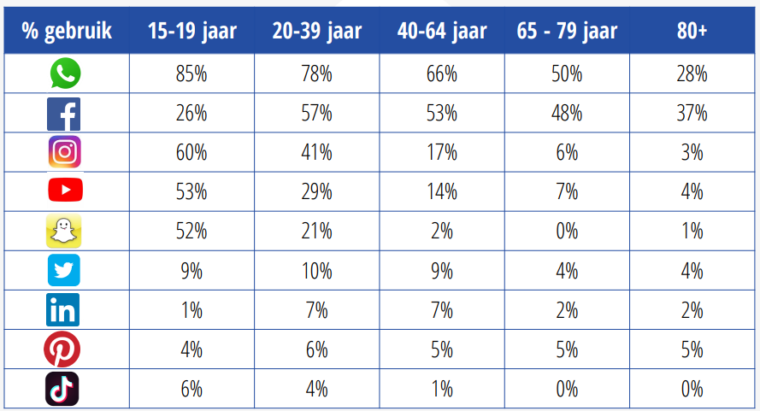
Marketingmix

Slide 8
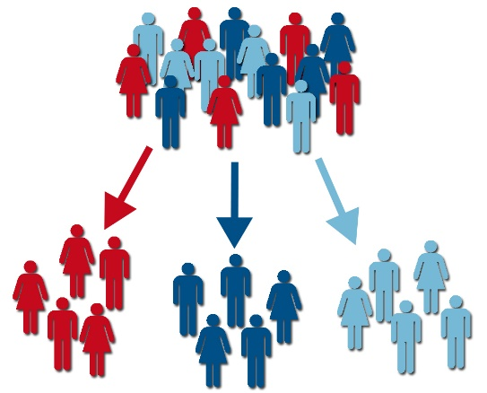
SDP model

Slide 9
Opdracht
Segmenteer de markt van jullie bedrijf in minimaal 2 doelmarkten
Beschrijf van iedere doelmarkt de demografische, psychografische en geografische kenmerken
Beschrijf de marketingmix voor de gekozen doelmarkten (incl. de paarse koe).
Bedenk een passende bedrijfsnaam die aanspreekt tot de gekozen doelmarkten
Ontwerp een passend logo die aanspreekt tot de gekozen doelmarkten

